Slide 1





DATA SCIENCE DARMAJAYA
“YOUR BEST FUTURE IN DATA”
PERTEMUAN KE: 6
MACHINE LEARNING
KULIAH
OLEH: Neni Purwati
[ 20-09-2023 ] | [KODE MK: SSD23202 | MATAKULIAH: ELEMEN KECERDASAN BUATAN | SKS: 2 | VERSI: 01

Slide 2


Learning Objectives
  Introduction
  Types of Machine Learning
[ 20-09-2023 ] | [KODE MK: SSD23202 | MATAKULIAH: ELEMEN KECERDASAN BUATAN | SKS: 2 | VERSI: 01

Slide 3
Introduction
Konsep pembelajaran (learning) didasarkan pada prinsip-prinsip pelatihan mesin komputasi, dan memungkinkan untuk belajar sendiri.
Bidang pembelajaran mesin berfokus pada bagaimana membuat komputer dapat memprogram diri sendiri dari pengalamannya, dengan bekal beberapa struktur awal.
Ini berbeda dengan bidang ilmu komputer yang selama ini hanya fokus pada manual pemrograman komputer.
Metode pembelajaran mesin untuk rekayasa perangkat lunak cocok digunakan ketika rekayasa perangkat lunak secara manual sulit dilakukan, namun tersedianya data untuk dianalisis dengan algoritma pembelajaran.
[ 20-09-2023 ] | [KODE MK: SSD23202 | MATAKULIAH: ELEMEN KECERDASAN BUATAN | SKS: 2 | VERSI: 01

Slide 4
  Types of Machine Learning
Berikut ini adalah strategi mendasar dalam pembelajaran:
Rote Learning
Learning by Instruction
Learning by Deduction
Learning by Analogy
Learning by Induction (or Similarity)
[ 20-09-2023 ] | [KODE MK: SSD23202 | MATAKULIAH: ELEMEN KECERDASAN BUATAN | SKS: 2 | VERSI: 01

Slide 5
Discipline of Machine Learning
Alasan penting mengapa manusia harus mempelajari pembelajaran mesin, dan mengapa harus ada mesin yang belajar:
Ada banyak tugas yang sebelumnya tidak dapat didefinisikan dengan baik, kecuali dengan contoh.
Ada kemungkinan bahwa di antara kumpulan data yang besar, terdapat hubungan dan korelasi penting yang tersembunyi.
Mesin yang diproduksi dan dirancang oleh manusia seringkali tidak bekerja sesuai keinginan dikondisi tertentu.
Jumlah pengetahuan yang tersedia dan diperlukan untuk tugas-tugas tertentu sangat besar seperti pengkodean eksplisit oleh manusia.
Tidak perlu mendesain ulang mesin jika sudah ada mesin yang mampu beradaptasi dengan perubahan lingkungan.
[ 20-09-2023 ] | [KODE MK: SSD23202 | MATAKULIAH: ELEMEN KECERDASAN BUATAN | SKS: 2 | VERSI: 01

Slide 6
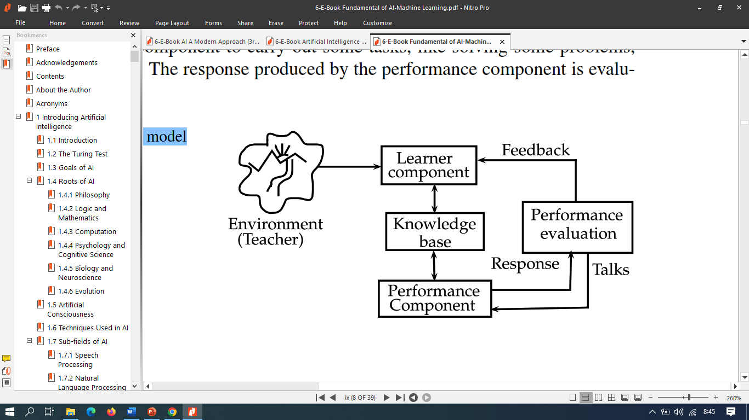
Learning Model
[ 20-09-2023 ] | [KODE MK: SSD23202 | MATAKULIAH: ELEMEN KECERDASAN BUATAN | SKS: 2 | VERSI: 01

Slide 7
Classes of Learning
Metode Pembelajaran Diawasi (Supervised Learning)
Metode Pembelajaran tidak Diawasi (Unsupervised Learning)
Pembelajaran penguatan(Reinforcement learning)
[ 20-09-2023 ] | [KODE MK: SSD23202 | MATAKULIAH: ELEMEN KECERDASAN BUATAN | SKS: 2 | VERSI: 01

Slide 8
Learning and Reasoning by Analogy
Pembelajaran Analogis (Analogical Learning)
Penalaran Analogis (Analogical Reasoning)
[ 20-09-2023 ] | [KODE MK: SSD23202 | MATAKULIAH: ELEMEN KECERDASAN BUATAN | SKS: 2 | VERSI: 01

Slide 9
Pembelajaran Analogis
(Analogical Learning)
Representasi Hubungan yang Dapat Diperluas
Situasi pembelajaran analogis direpresentasikan berdasarkan hubungan antar pasangan bagian. Selain itu, lebih banyak deskripsi dapat dilampirkan pada relasi bila diperlukan.
Pencocokan yang Didominasi Kepentingan
Kecocokan terbaik ditemukan berdasarkan apa yang penting dalam situasi tersebut, dan kemudian kesamaan diukur antara dua situasi. Tingkat kepentingannya dihitung berdasarkan berbagai jenis kendala, dan penyebabnya adalah kendala umum yang menentukan kepentingan.
Pembelajaran Kendala Berbasis Analogi
Kendala seperti yang didasarkan pada hukum Kirchhoff dipelajari sebagai hasil pemetaan bagian dari suatu situasi yang termasuk dalam domain yang dipahami dengan baik ke dalam bagian-bagian situasi lain dalam domain yang kurang dipahami.
Penalaran Berbasis Analogi
Seringkali kita tertarik untuk mencari tahu apakah suatu hubungan tertentu berlaku. Penyebab yang ditemukan dalam situasi yang diingat dapat memberikan preseden yang sugestif.
[ 20-09-2023 ] | [KODE MK: SSD23202 | MATAKULIAH: ELEMEN KECERDASAN BUATAN | SKS: 2 | VERSI: 01

Slide 10
Penalaran Analogis
(Analogical Reasoning)
Langkah-langkah untuk melakukan penalaran analogis:
1. Pengakuan Analog. Suatu situasi atau masalah baru ditemui dan dikenali sebagai situasi atau masalah yang serupa dengan situasi yang diketahui sebelumnya.
2. Kriteria kompetensi. Hal ini berkaitan dengan pengetahuan yang dibutuhkan oleh kumpulan algoritma tertentu untuk menunjukkan perilaku tertentu.
3. Representasi situasi melalui relasi yang dapat diperluas. Memperluas pengalaman yang dipetakan, yaitu analogi yang baru dipetakan dimodifikasi dan diperluas agar sesuai dengan target.
4. Menentukan Analogi dan Pencocokannya. Di sini, dua pola dipilih karena kesamaannya dan dipetakan dari domain dasar ke domain target.
5. Ukuran kesamaan. Berbagai ukuran kesamaan ditentukan, dan kecocokan dievaluasi sesuai dengan ukuran tersebut. Mekanisme Akses dan Penarikan Kembali adalah fitur yang berguna, dimana fitur kesamaan dari suatu masalah baru berfungsi sebagai indeks terhadap masalah yang telah diselesaikan sebelumnya. Ini akan membantu mengingat masalah sebelumnya bila diperlukan.
6. Abstraksi. Pencocokannya diabstraksikan untuk menggeneralisasikannya.
[ 20-09-2023 ] | [KODE MK: SSD23202 | MATAKULIAH: ELEMEN KECERDASAN BUATAN | SKS: 2 | VERSI: 01

Slide 11
Pembelajaran Berbasis Penjelasan
(Explanation-Based Learning)
Salah satu jenis pembelajaran deduktif EBL (Explanation Based Learning).
Jenis informasi yang diperlukan untuk melaksanakan EBL:
1. Pernyataan formal tentang konsep tujuan yang ingin dipelajari;
2. Domain theory: Berkaitan dengan konsep dan contoh pelatihan;
3. Contoh pelatihan: Diperlukan setidaknya satu contoh pelatihan positif dari konsep tersebut. Ini adalah contoh dari target, apa yang dilihat oleh program pelatihan di dunia;
4. Domain History: Ini adalah seperangkat fakta dan aturan yang digunakan untuk menjelaskan, bagaimana contoh pelatihan merupakan contoh dari konsep yang baik;
5. Kriteria operasional (Operational criteria): Ini adalah beberapa cara untuk mendeskripsikan bentuk, yang dapat diasumsikan oleh suatu definisi konsep.
[ 20-09-2023 ] | [KODE MK: SSD23202 | MATAKULIAH: ELEMEN KECERDASAN BUATAN | SKS: 2 | VERSI: 01

Slide 12
Area Penerapan Pembelajaran Mesin
(Machine Learning Applications)
Persepsi Mesin (Machine Perception)
Manajemen Informasi dan Analisis Data Skala Besar (Large-Scale Information Management and Data Analysis)
Penyaringan Informasi dan Pengambilan Informasi (Information Filtering and Information Retrieval)
Kontrol dan Optimasi (Control and Optimization)
Pengenalan suara (Speech Recognition)
Computer Vision
Pembuatan Model (Model Building)
Teknik Pembelajaran Mesin untuk Membuat Komputer Lebih Mudah Digunakan (Machine Learning Techniques to Make Computers Easier to Use)
[ 20-09-2023 ] | [KODE MK: SSD23202 | MATAKULIAH: ELEMEN KECERDASAN BUATAN | SKS: 2 | VERSI: 01

Slide 13
CONCLUSION
Fill in .....................................................................
[ 20-09-2023 ] | [KODE MK: SSD23202 | MATAKULIAH: ELEMEN KECERDASAN BUATAN | SKS: 2 | VERSI: 01

Slide 14
REFERENCES
K. R. Chowdhary, 2020, Fundamentals of Artiﬁcial Intelligence, Springer Nature India Private Limited.
Stuart J. Russell, Peter Norvig, 2020, Artiﬁcial Intelligence A Modern Approach Third Edition, PRENTICE HALL
Charu C. Aggarwal, 2021, Artiﬁcial Intelligence a Textbook, Springer.
[ 20-09-2023 ] | [KODE MK: SSD23202 | MATAKULIAH: ELEMEN KECERDASAN BUATAN | SKS: 2 | VERSI: 01

Slide 15
THANK YOU!!
DATA SCIENCE DARMAJAYA “YOUR BEST FUTURE IN DATA”

